Slide 1










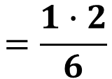




Brüche vervielfachen
Multiplikation mit einer natürlichen Zahl
$$\frac{1}{6}$$
$$=\frac{2}{6}$$
$$∙2$$
$$+$$
$$=$$
$$\frac{1}{6}$$
$$=\frac{3}{6}$$
$$∙3$$
$$+$$
$$+$$
$$=$$
$$\frac{1}{6}$$
$$=\frac{1∙2}{6}$$
$$=\frac{2}{6}$$
$$∙2$$
Man vervielfacht einen Bruch mit einer natürlichen Zahl, indem man den Zähler mit der natürlichen Zahl multipliziert. Der Nenner ändert sich dabei nicht.

